Slide 1

Windgenerator – 50% presentatie
Projectleden: Hannah saunders, sem hoogstad, mike verkaik & berkin demirel
Notes:
berkin

Slide 2
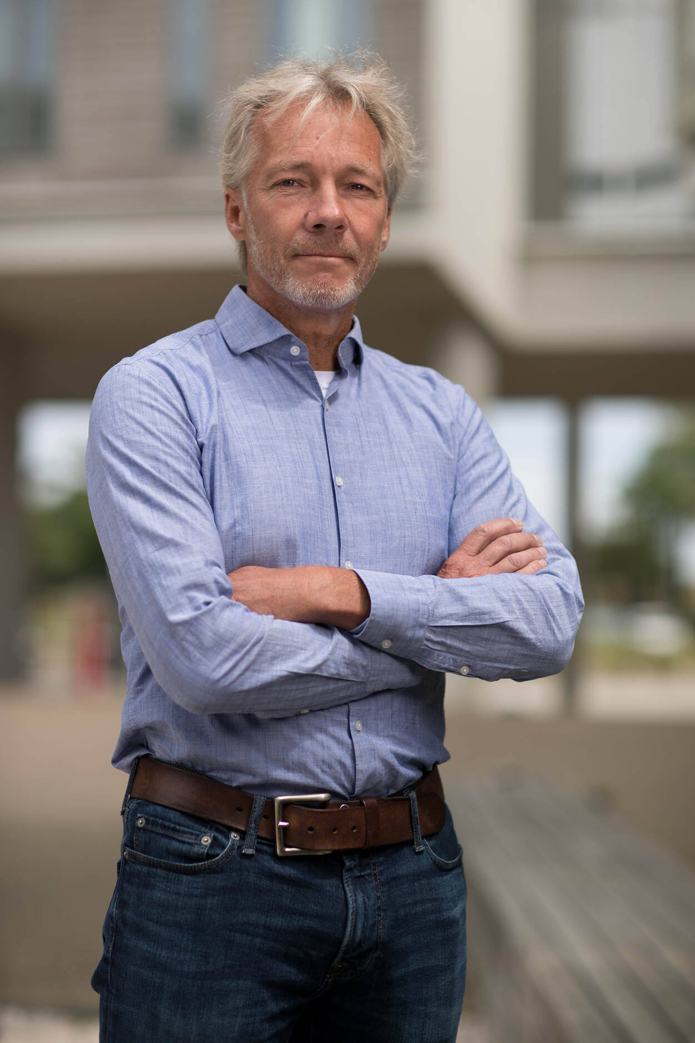
Het project
Doel
Opdrachtgever
Het opwekken van energie door middel van een windgenerator.
Het hiermee op kunnen laden van 2 batterijen.
Het op afstand kunnen monitoren van de energieoverdracht tussen de windgenerator en de batterij.
Naam: Bart Zwiep
Organisatie: MINDBASE (Ministerie van Defensie)
Contact: Email
Notes:
berkin

Slide 3
Onderzoeken
Welke onderzoeken?
Elektra onderzoek
Controller onderzoek
Windgenerator onderzoek
Waarom?
Welke onderdelen
Welke controller
Technische specificaties

Slide 4
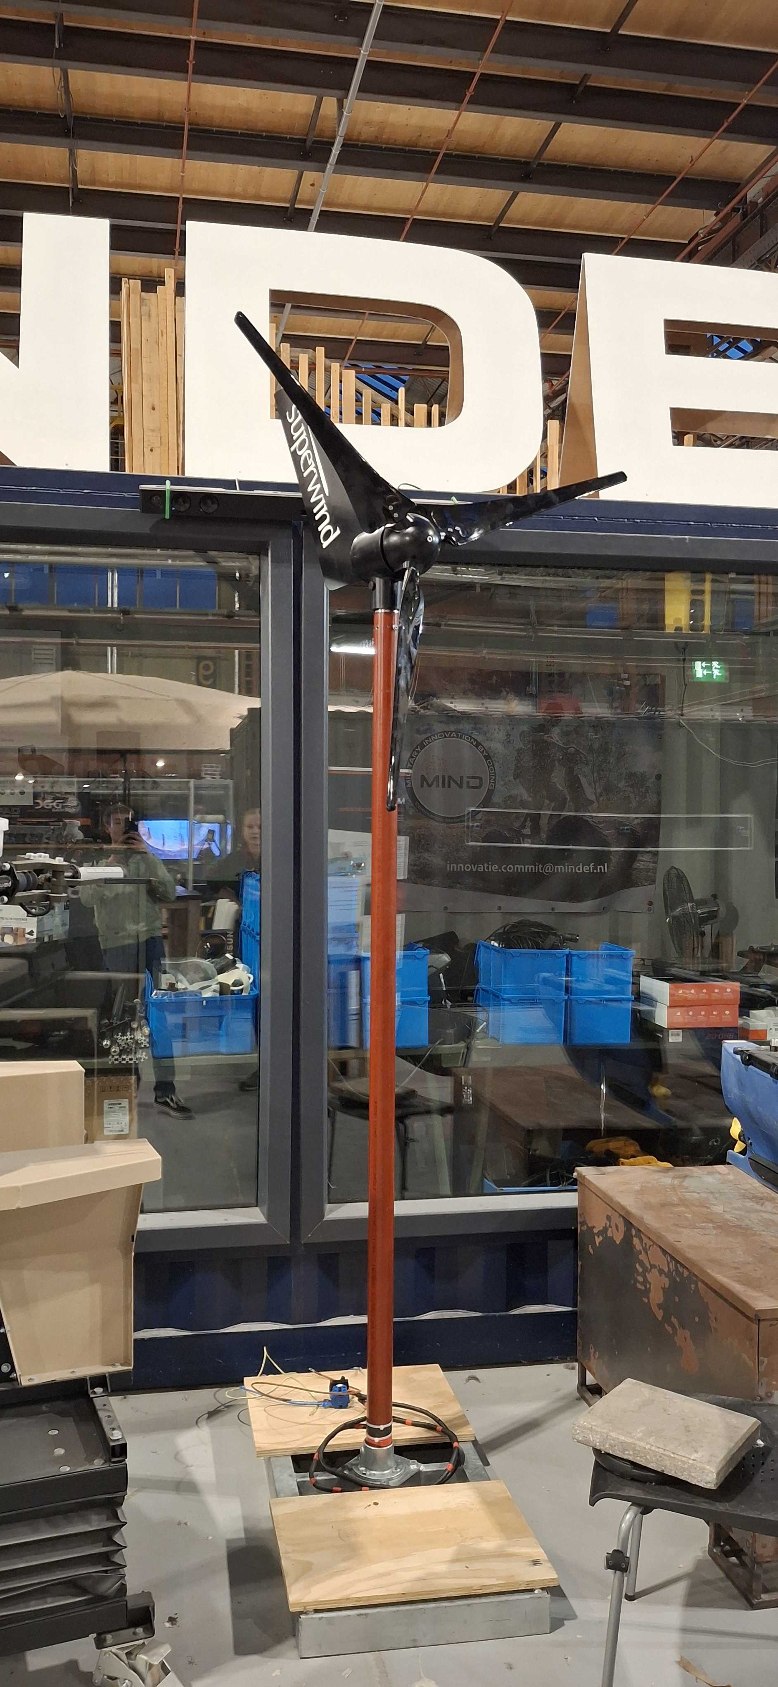
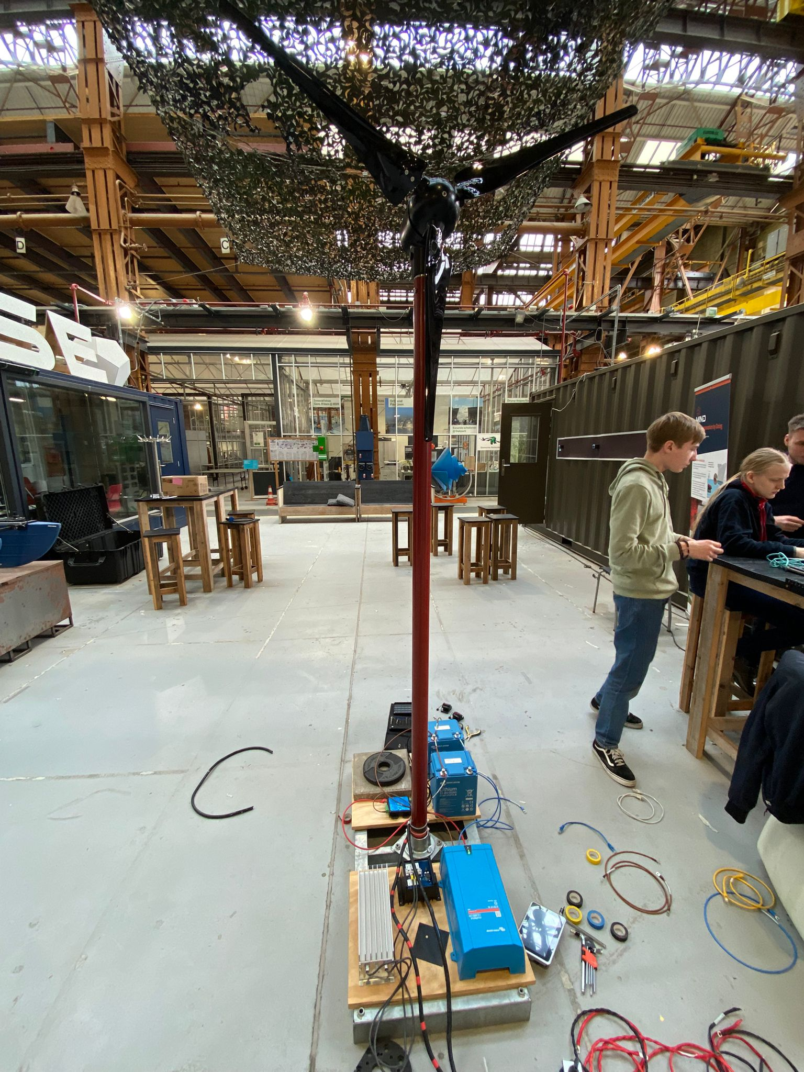
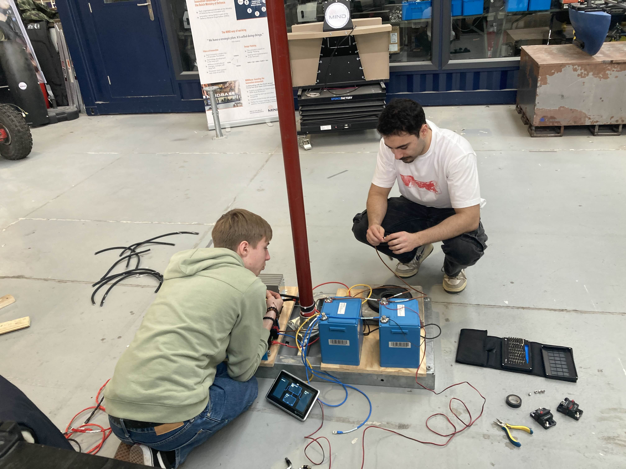
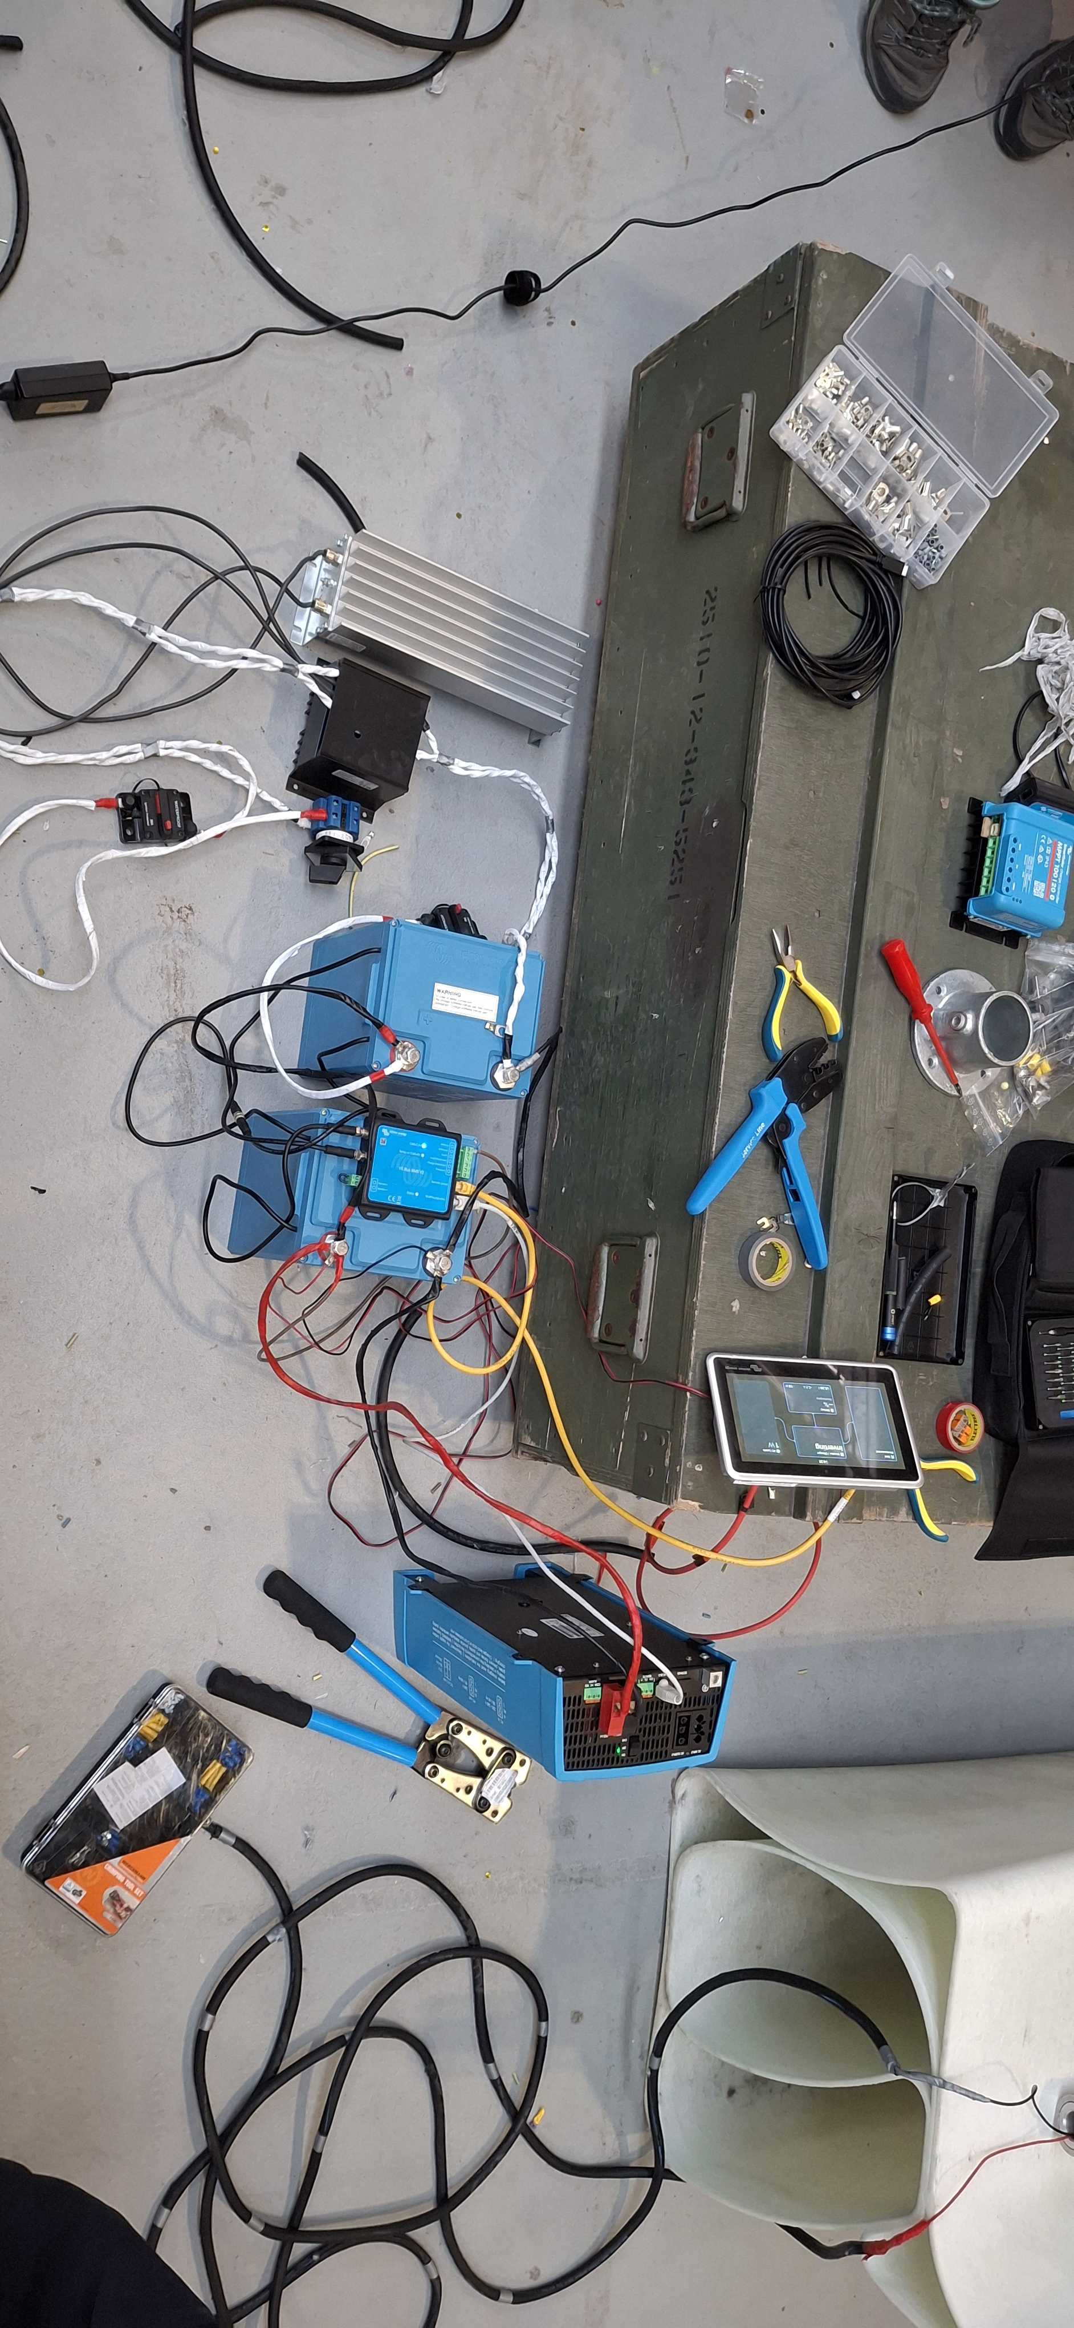
Werken aan het Prototype (psp)
Notes:
Mike

Slide 5
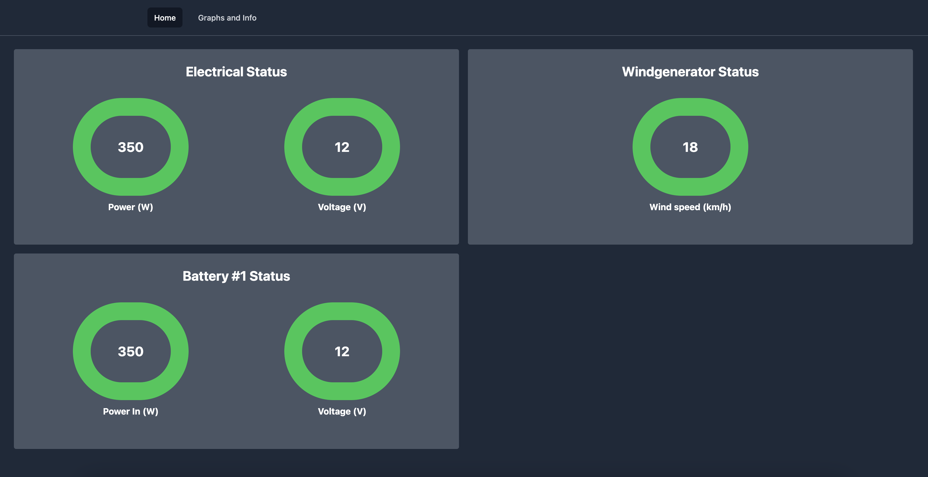
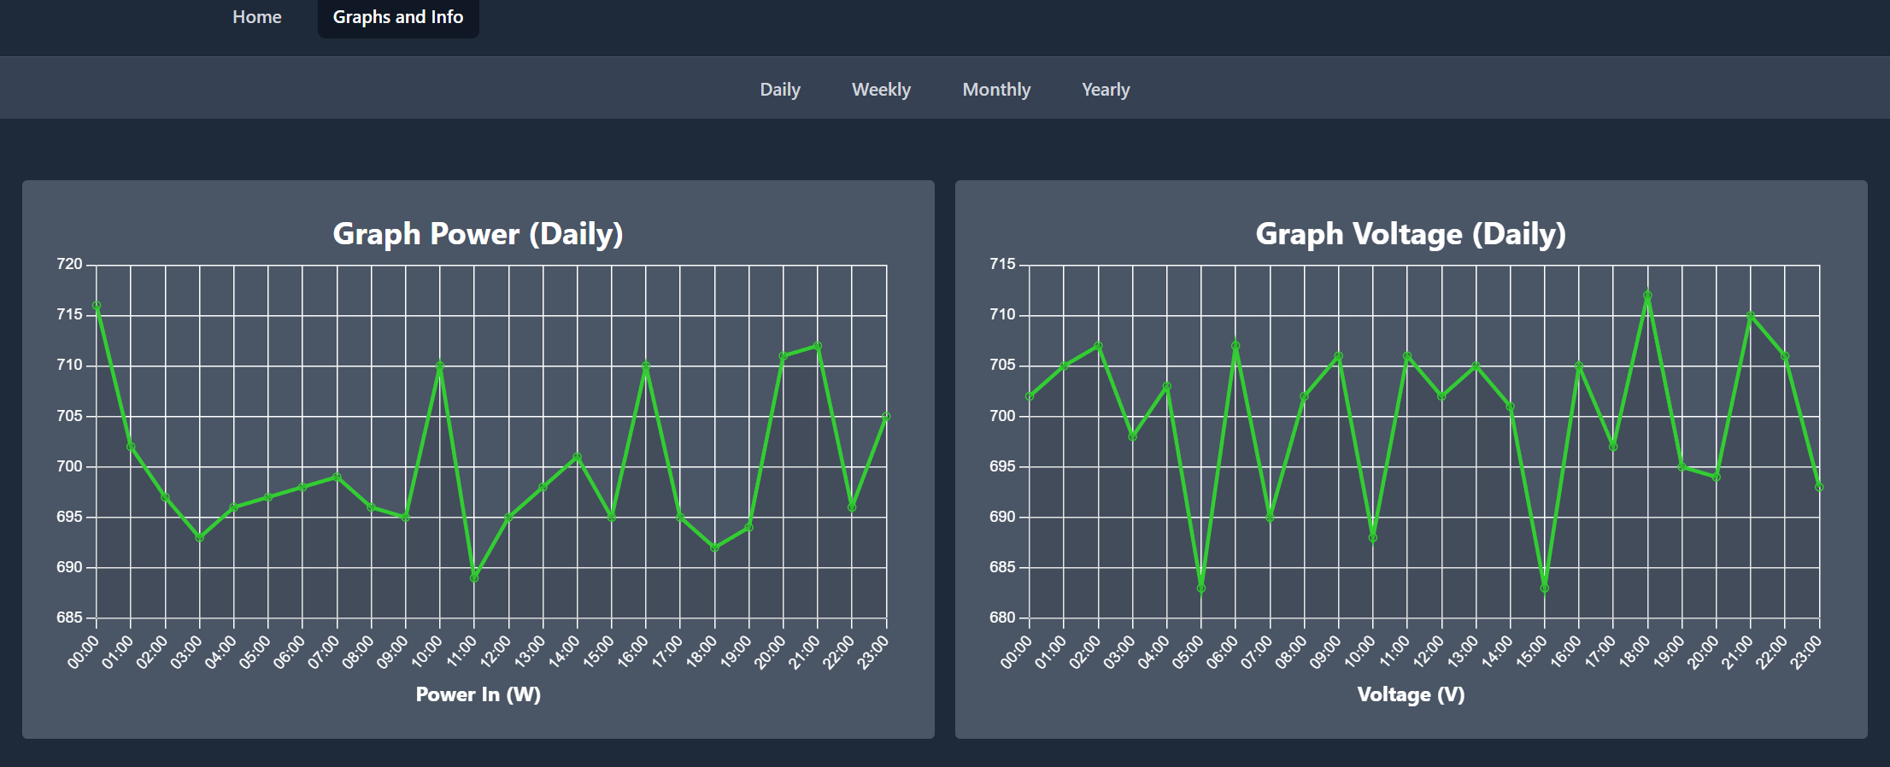
Websocket/API
Notes:
Sem

Slide 6
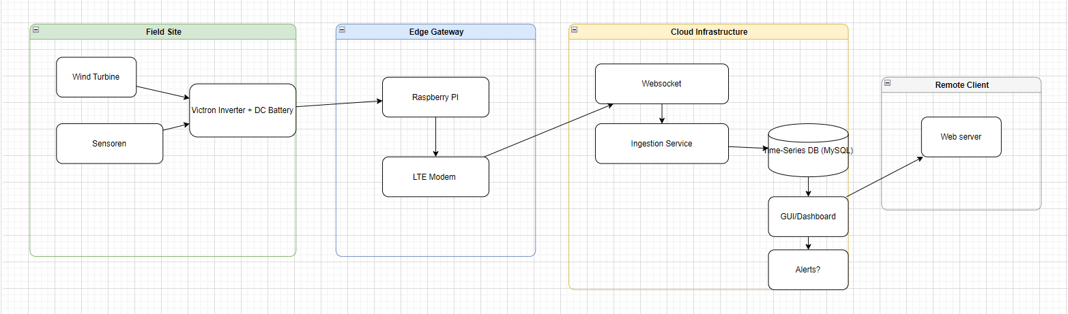
Architectuur ontwerp
Notes:
Berkin

Slide 7
Zitten wij nu op 50%?
Wat is er af?
User Interface
Database
API
Websocket
Onderzoeksrapport
Bekabeling tussen batterijen en windgenerator
Waar zijn wij nu mee bezig
Uiteindelijke docker image
Probleem oplossen met het battery management systeem van Victron
Documentatie opschonen voor feedback
Wat moet er nog gebeuren?
4g verbinding met VPN instellen
Alle systemen op de Raspberry PI zetten
Door middel van een stekker aansluiten aan de batterijen om de stroom te kunnen gebruiken
Testrapport schrijven en testen uitvoeren
Technische documentatie

Slide 8

Vragen?

